Slide 1
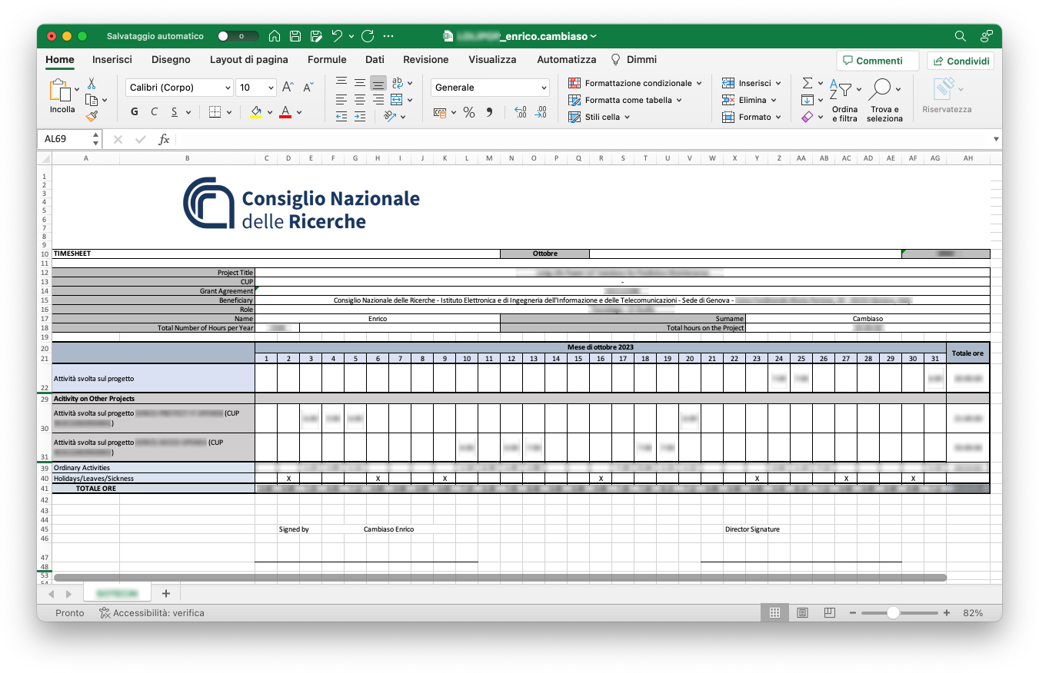
Il nome del file varia,
riportando il nome del progetto
e l’identificativo dell’unità di personale
Visualizzazione del mese
in formato esteso
Dettagli sulla sede di afferenza
vengono esportati
Le righe non utilizzate nell’elenco dei progetti
vengono nascoste automaticamente
La riga 51 non è più visibile
Gli altri progetti elencati vengono
mostrati con acronimo e CUP
Le celle con zero ore (0:00)
vengono lasciate vuote
Valore calcolato automaticamente
tramite formula collegata ai valori in riga 51
Visualizzazione del
nome completo

